Slide 1

FAALELEIGA MA LE FAAMOEMOE
Lesona 9 mo Fepuari 28, 2026

Slide 2


2 Korinito 5:21
“Auā o ia na le iloa le agasala, na faia lea e ia ma agasala, o le sui o i tatou; ina ia avea i tatou ma amiotonu a le Atua ia te ia.”

Slide 3



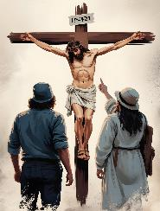
Ina ua uma ona ta’ua e Paulo ua toe faaleleia le Lagi ma le Lalolagi e ala i le satauro o Keriso (Kolose 1:20), ona ia faamatala atili lea o aafiaga moni o lenei toe faaleleia mo i tatou.
Faapefea ona suia e lenei manatu i tatou? Faapefea ona silafia e le Atua nei mea uma? O lea sa tatou e fai e fesoasoani atu ai i nisi ina ia maua foi e i latou lea faaleleiga ma le faamoemoe?
FAALELEIGA MA LE FAAMOEMOE E ALA I LE TALA LELEI
Aafiaga o le faaleleiga
Mai le tagata amio leaga i le tagata paia (Kol. 1:21-22)
Faavaeina ma mausali (Kol. 1:23)
Faamoemoe
Aumaia le faamoemoe (Kol.1:24-25)
The mystery of God (Kol. 1:26-27)
Mana o le tala lelei
Announcing the gospel (Kol. 1:28-29)

Slide 4

O A’AFIAGA O LE FAALELEIGA

Slide 5

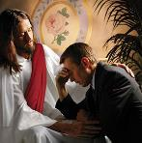
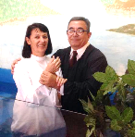

MAI LE FAI MEALEAGA I LE TAGATA PAIA
“O outou foi sa tagata ese anamua, sa fai o ia mo outou fili i o outou loto i le amio leaga; a o lenei, ua lelei outou ma ia, i lona tino tagata, ina ua maliu, ina ia tuuina atu outou e ia, o le au paia, o e le mata‘uleagaina, ua leai foi se mea e faasalaina ai i ona lava luma;” Kol 1:21,22
E faigofie lava. Sa tatou ola i le amioleaga, o le mea lea, na faasalaina ai i tatou i le oti e faavavau.(Rom. 6:23; Faaa. 21:8).
Na maliu o Ia i luga o le satauro e totogi ai le tau o a tatou agasala (Roma 5:8)
E ala i le faatuatua, salamo, ma le papatisoga, ua faasaolotoina i tatou mai le agasala, ua mama ma ua leai se pona i luma o le Atua [tauamiotonuina] (Roma 5:10; Kolose 1:22)
E ala i le galuega a le Agaga Paia e faasolosolo malie ona suia o tatou olaga ma faapaiaina ai i luma o le Atua [faapaiaina] (Roma 8:1; 2 Kor. 5:17)
Ia i tatou lava, e le mafai ona tatou suia lenei tulaga, pe totogia foi lo tatou faaolataga (Salamo 49:7-8).
Ae sa i ai se fuafuaga sili a le Atua ua saunia mo i tatou:

Slide 6


FAAVAEINA MA MAUSALI
“pe afai lava tou te tutumau i le faatuatua, o faavaeina, ma mausali, ma le le faateaeseina outou i le faamoemoe o i le tala lelei na outou faalogologo i ai” (Kolose 1:23a)
Ua ta’uamiotonuina i tatou, ua faapaiaina foi, ae e le’i mae’a. Tatou te ono se ese ma le ausia ai sini. O le mafua’aga lea ua fautuaina ai i tatou e Paulo i ni vaega se tolu (Kolose 1:23a):
Ia faaauau pea i le faatuatua
Ia finafinau, e pei o Peteru ina ua uma ona tatalaina mai le falepuipui, sa ia tuʻituʻi atu i le faitotoʻa seʻia tatalaina mai ia te ia (Gal 12:11-16)
Faavaeina
E tatau ona mausalī lo tatou faatuatua ma faavae i upu moni ua tatou aʻoaʻoina mai le Tusi Paia
Mausali
E tatau ona tatou le maluelue, ia aua ne’i muta le fa’alagolago i le “fa’amoemoe o le talalelei”

Slide 7

FAAMOEMOE

Slide 8

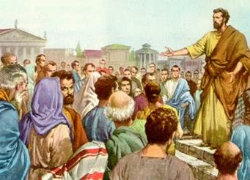
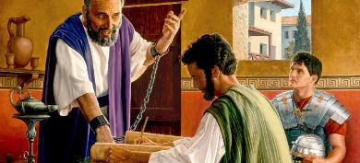
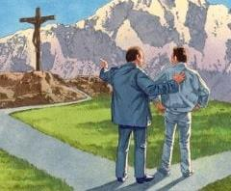
AUMAIA LE FA'AMOEMOE
“ua fai a‘u ma auauna i ai, e tusa ma le sauniga a le Atua, ua tuuina mai ai ia te au mo outou, ina ia matuā folafolaina le afioga a le Atua;» (Kolose 1:25)
E pei ona tatou vaaia, o le fuafuaga a le Atua mo lo tatou faaolataga e faavae i le maliu o Iesu ma e aofia ai lo tatou tauamiotonuina ma le faapaiaina. Peitai, e i ai se mea taua sa misi: i se isi itu, e tatau ona tatou iloaina lenei fuafuaga ina ia mafai ai ona tatou taliaina. E manaomia se tasi e faaali mai ia i tatou.
O iinei e faailoa ai le “pulega a le Atua” [le auala a le Atua e faʻatulaga ai me e tutupu, mafaufauga, tagata, ma isi mea faapena], o mafuaaga ia sa avea ai Paulo ma faifeʻau (Kolose 1:25).
Sa fiafia Paulo e auai i se vaega o lenei fuafuaga, e ui lava ina aofia ai puapuaga, (Kolose 1:24). Mai le taimi na pu’eina ai i Roma se’ia oo i lona maliu, na ia tusia ai pe a ma le fitu o tusi e sefulufa i le Feagaiga Fou.
O Paulo o se vaega tāua o le fuafuaga a le Atua, ma sa ia fiafia foi i ai. E mafai fo‘i ona avea i tatou ma se vaega o lenei fuafuaga e ala i le ta‘ita‘iina o isi i le malamalama o Keriso. O lo tatou olioli lea!

Slide 9

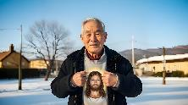
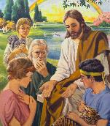

O LE MEA LILO A LE ATUA
“o le upu lilo lea, sa natia talu mai i augātagata ma tupulaga ua mavae, a o ona po nei ua faaalia mai ai i ona tagata paia;»(Kolose 1:26)
O loo tautala Paulo i se mealilo ua fa’aalia i le ekalesia ina ua mavae le toetu o Keriso (Kolose 1:26). Ao lei oo i lena taimi, sa na’o ni vaaiga itiiti lava sa i ai. Ao le a la lenei mealilo? “O Keriso o loo ia te outou, o le fa’amoemoe i le manuia” (Kolose 1:27).
Na fuafuaina a’o le’i faavaeina le lalolagi (1 Pet 1:20)
Nao se vaega sa faailoa atu i agelu (1 Pet 1:12)
O se vaaiga muamua sa tuuina mai ia Atamu ma Eva (Ken. 3:15)
Na faailoa mai i le au perofeta (1 Pet 1:10-11)
Na faailoa muamua e Iesu i tagata Iutaia (Mt. 15:24)
Ona faaalia atoatoa lea i tagata uma (Kol. 1:27)
O loo i ai pea ni laasaga o lenei mea lilo e tatau ona iloiloina. O loo tatou ola nei i le faamoemoe o le manuia. Oka se suiga! Oka se mealilo! Ua tauamiotonuina, faapaiaina, ma faamanuiaina tagata agasala i le toto togiola o Iesu. O lenei mealilo o le a avea ma mataupu o le a faaauau pea lona suesueina e faavavau.

Slide 10

O LE MANA O LE TALA LELEI

Slide 11

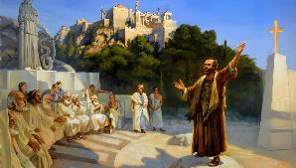

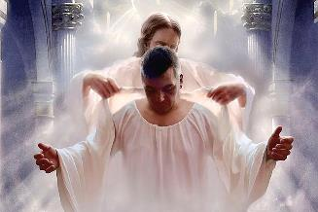
FOLAFOLAINA O LE TALA LELEI
“o ia lava matou te tala‘iina atu, ma apoapoai atu i tagata uma, ma a‘oa‘o atu ai i tagata uma i le poto uma lava, ina ia tuuina atu e i matou o tagata uma ua atoatoa ona lelei ia Keriso Iesu;” (Kolose 1:28)
Na faapefea ona talai atu e Paulo le talalelei? O le autū o lana talaʻiga o Keriso lea na faasatauroina (1 Korinito 1:23). Ina ua talia e tagata Iesu, sa ia apoapoaʻi ma aʻoaʻoina i latou seʻia atoatoa i latou (Kolose 1:28-29). Na faapefea ona ia faia lenei mea?
Na ia faamatala atu aoaoga faavae ma faatinoga faa-Kerisiano (2 Tesalonia 2:15)
Na ia lapataʻia i latou i taunuuga o le teena o le talalelei (Epe. 10:25-29)
Na ia lapataʻi atu i lamatiaga o faiaʻoga pepelo (Galuega 20:29-30)
Faatali la… fai ia atoatoa i latou? Ma aua nao nisi… “tagata uma”! (Kol. 1:28e).
O le upu Eleni ua faaliliuina i le “matua” (teleios) o lona uiga ua atoatoa ma e aunoa ma se ila. E ala i le faagasologa o le tuputupu aʻe faa-Kerisiano, tatou te iloa lelei ai le loloto o le tulafono a le Atua ma ona manaʻoga. O lea la, o la tatou sini ia atoatoa ia Keriso Iesu.

Slide 12

“O le vaavaai atu i le Togiola (Iesu) na faasatauroina, ua tatou malamalama atili ai i le tele ma le uiga o le taulaga na faia e le Silisiliese o le lagi. Ua faamamaluina i o tatou luma le fuafuaga o le faaolataga, ma o le mafaufau i Kalevario e fafaguina ai lagona ola ma paia i o tatou loto. O le viiga i le Atua ma le Tamai Mamoe o le a i o tatou loto ma o tatou laugutu; aua o le faamaualuga ma le tapuai ia te oe lava e le mafai ona olaola i le agaga o loo manatua pea vaaiga o Kalevario.”
EGW (O le Faanaunauga o Tupulaga, i. 661)

